Slide 1
Podstawowe informacje, modele warstwowe

Slide 2
Plan wykładu
Sposoby transmisji
Techniki komutacji
Architektury warstwowe
Model ISO/OSI
Modele warstwowe – dyskusja
Podsumowanie

Slide 3
Plan wykładu
Sposoby transmisji
Techniki komutacji
Architektury warstwowe
Model ISO/OSI
Modele warstwowe – dyskusja
Podsumowanie

Slide 4
Unicast
Jeden do jeden – jeden nadawca (ang. source) i jeden odbiorca (ang. destination)
s
d
Zastosowania: protokół IP, VoIP, WWW
d

Slide 5
Broadcast
Jeden do wszystkich – jeden nadawca wszyscy odbierają
d
s
d
Zastosowania: WiFi, ARP, DHCP
d
d

Slide 6
Multicast
Jeden do grupy – jeden nadawca wybrani odbierają
s
d
Zastosowania: transmisja video, radio
d

Slide 7
Anycast
Jeden do jeden z wielu – jeden nadawca odbiorca wybierany z grupy takich samych odbiorców
s
d
Zastosowania: DNS, CDN
d

Slide 8
Plan wykładu
Sposoby transmisji
Techniki komutacji
Architektury warstwowe
Model ISO/OSI
Modele warstwowe – dyskusja
Podsumowanie

Slide 9
Komutacja
Sieć komputerowa służy do przesyłania danych/informacji
Komutacji to sposób zestawiania połączeń fizycznych lub logicznych od węzła źródłowego do węzła docelowego w sieci komputerowej w celu przesłania danych
W przesyłaniu danych wykorzystywane są często węzły tranzytowych, czyli inne węzły niż źródłowy i docelowy

Slide 10
Rodzaje komutacji
Komutacja kanałów
Wielostrumieniową komutację kanałów
Komutacja pakietów
Komutacja ramek
Komutacja komórek

Slide 11
Komutacja kanałów
Przesłanie informacji między dwoma użytkownikami jest możliwe po ustanowieniu połączenia między węzłem źródłowym i docelowym
Przesyłanie danych składa się z etapów:
ustanowienie połączenia
transfer danych
rozłączenie połączenia
Przykład komutacji połączeń to tradycyjna telefonia stacjonarna

Slide 12
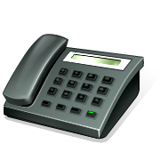
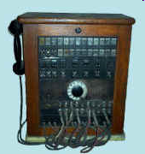
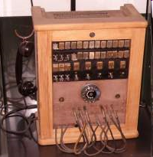
Komutacja kanałów – przykład
Ustanowienie połączenia
Transfer danych
Rozłączenie połączenia

Slide 13
Komutacja kanałów – zależności czasowe
A
B
C
D
Sygnał żądania wywołania
Poszukiwanie łącza wyjściowego
Sygnał przyjęcia wywołania
czas
Przesyłanie danych
Sygnał akceptacji wiadomości
Sygnał rozłączenia

Slide 14
Komutacja kanałów – dyskusja
Ważną cechą komutacji kanałów jest konieczność ustanowienia połączenia między użytkownikami zanim zostaną przesłane dane
Wprowadza to dodatkowe opóźnienia przy przesyłaniu informacji
Kanały w trakcie zestawiania i rozłączania połączenia lub przerw w transmisji w trakcie trwania połączenia są niewykorzystywane
Spada efektywności wykorzystania sieci i zwiększają się koszty jej eksploatacji

Slide 15
Wielostrumieniowa komutacja kanałów
Łączy ze sobą własności techniki komutacji kanałów i zasady multipleksacji (zwielokrotnienia)
Na jednej fizycznej linii można zrealizować wiele kanałów
Każdy użytkownik może mieć równocześnie otwartych wiele połączeń do innych użytkowników
Pomimo, że technika ta jest bardziej elastyczna w użyciu od techniki komutacji kanałów, to jednak posiada ona te same ograniczenia w zastosowaniach

Slide 16
Wielostrumieniowa komutacja kanałów – przykład

Slide 17
Komutacja pakietów
Technika komutacji pakietów polega na dzieleniu danych użytkownika na mniejsze jednostki o stałej długości, zwane pakietami, które następnie są przesyłane w sieci
Ostatnia część (pakiet) może być krótsza
Każda część informacji (danych użytkownika) w danym pakiecie jest uzupełniana o nagłówek (część informacyjną) o stałej długości
Nagłówek zawiera różne informacje zależne od organizacji sieci i stosowanych protokołów, np. adres źródłowy, adres docelowy, identyfikator numeracji, numer kolejności

Slide 18
Komutacja pakietów – przykład

Slide 19
Komutacja pakietów
Pakiety przesyłane od użytkownika źródłowego do docelowego transmitowane są kolejno między węzłami
Pakiet musi być odebrany w całości przed dalszym nadaniem
Po odebraniu pakiet jest umieszczany w pamięci węzła, zwanej buforami
Węzeł analizując informacje w nagłówku podejmuje decyzje, do którego następnego węzła wysłać pakiet
Pakiety są przesyłane w sieci jedną z dwóch metod: metoda połączeniową lub metodą bezpołączeniową
Komutacja pakietów stosowana jest w sieciach TCP/IP

Slide 20
Sposoby przesyłania informacji w sieciach komputerowych
Metoda połączeniowa. Przed przesłaniem pakietów miedzy dwoma użytkownikami zestawiany jest kanał logiczny, zwany też połączeniem wirtualnym. Rozróżniamy tymczasowe połączenia wirtualne SVC (ang. Switched Virtual Circuit) oraz stałe połączenia wirtualne PVC (ang. Permanent Virtual Circuit). Przykłady: TCP
Metoda bezpołączeniowa (metoda datagramów). Każdy pakiet jest traktowany jako niezależna jednostka, zwana datagramem i porusza się samodzielnie w sieci. Przykłady: IP, UDP

Slide 21
Komutacja pakietów w połączeniu wirtualnym – zależności czasowe
A
B
C
D
Pakiet żądania wywołania
Wyszukiwanie trasy
Pakiet przyjęcia wywołania
czas
Przesyłanie danych
Pakiet akceptacji wiadomości

Slide 22
Komutacja pakietów bezpołączeniowa – zależności czasowe
A
B
C
D
Przesyłanie danych
czas

Slide 23
Komutacja pakietów – zalety
Mniejsze opóźnienie związane z brakiem potrzeby zestawiania i rozłączania kanałów
Możliwość dopasowania wielkości pakietów do charakterystyki sieci oraz wymogów użytkowników
Możliwość przesyłania danych o dowolnej wielkości
Możliwość zajmowania i zwalniania pasma zgodnie z rzeczywistymi potrzebami, a nie na cały czas trwania połączenia
Możliwość współużytkowania łączy przez pakiety z różnymi adresami źródłowymi i docelowymi
Możliwość naliczania opłat za przesłane dane, a nie czas trwania połączenia

Slide 24
Komutacja pakietów – wady
Narzut informacyjny w postaci nagłówka, który w każdym pakiecie musi przenosić informacje o adresach i inne dane sterujące
Potrzeba przetwarzania pakietów w każdym węźle wnosi dodatkowe opóźnienia
Mniejsze możliwości inżynierii ruchu – możliwe przeciążenia na określonych trasach
Brak zapewnienia kolejności odbioru danych takiej samej jak kolejność wysyłania danych

Slide 25
Komutacja ramek
Technika komutacji ramek jest unowocześnioną techniką komutacji pakietów zaprojektowaną dla sieci o dobrej jakości łączy
Dane przesyłane są w porcjach zwanych ramkami poprzez połączenia wirtualne typu PVC lub SVC
Stosowane jest dla protokołu Frame Relay

Slide 26
Komutacja komórek
Ta technika realizuje szybką komutację pakietów
Dane przesyłane są w małych porcjach zwanych komórkami (ang. cell), o stałej długości (np. 53 bajtów dla ATM)
Transmisja odbywa się zazwyczaj w trybie połączeniowym
Przykład to technologia ATM (ang. Asynchronous Transfer Mode)

Slide 27
Porównanie technik komutacji
stałe natężenie proste procedury
strumienia przetwarzania w węzłach
komutacja kanałów
wielostrumieniowa komutacja kanałów
komutacja komórek
komutacja ramek
komutacja pakietów
zmienne natężenie złożone procedury
strumienia przetwarzania w węzłach

Slide 28
Plan wykładu
Sposoby transmisji
Techniki komutacji
Architektury warstwowe
Model ISO/OSI
Modele warstwowe – dyskusja
Podsumowanie

Slide 29
Architektury sieciowe
Współczesne sieci komputerowe muszą zapewniać współpracę różnorodnego sprzętu komputerowego, technologii, protokołów oraz oprogramowania
W tym celu niezbędne było opracowanie standardów architektur sieciowych opierających się strukturze warstwowej
Stopień skomplikowania działania sieci komputerowych powoduje, że różne funkcje sieci komputerowych należy podzielić na grupy realizowane w różnych warstwach

Slide 30
Zasady działania architektur warstwowych
Liczbę warstw ustala się w ten sposób, aby separować zasadniczo różne funkcje i zadania
Każda wyróżniona warstwa zawiera określony zakres problemów związanych z sieciami komputerowymi
Poszczególne modele warstwowych architektur sieciowych obejmuje różną liczbę warstw realizujących różne funkcje, ale generalna zasada współpraca między warstwami jest zawsze taka sama
Zadaniem N-tej warstwy jest oferowanie usług warstwie wyższej (N+1) z jednoczesnym izolowaniem warstwy N+1-wszej od sposobu realizacji tych usług

Slide 31
Zasady działania architektur warstwowych
Poszczególne warstwy komunikują się ze sobą za pomocą punktów dostępu do usług warstwy SAP (ang. Service Access Point)

Slide 32
Zasady działania architektur warstwowych
Obiekty tej samej warstwy w różnych komputerach nawiązują połączenie logiczne, ale w rzeczywistości dane nie są przesyłane bezpośredni między nimi
W rzeczywistości dane nie są przesyłane bezpośrednio między tymi samymi warstwami, ale za pomocą warstw niższych połączonych ze sobą fizycznymi interfejsami

Slide 33

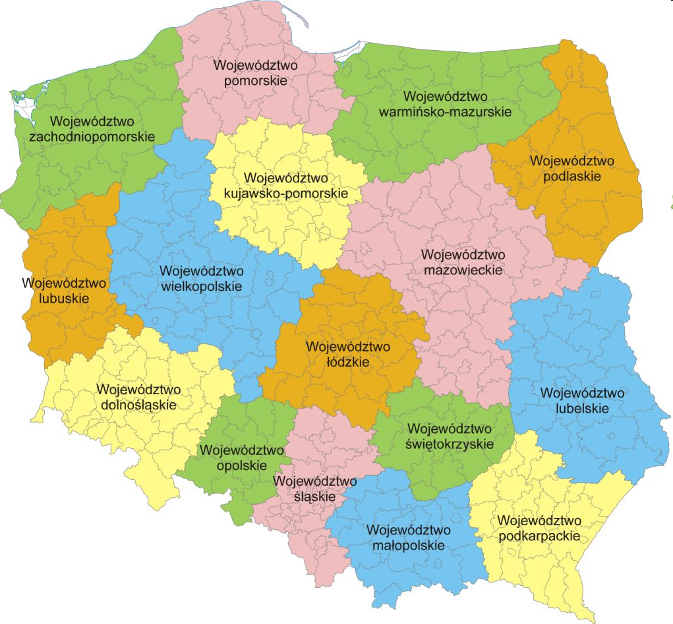


Architektura warstwowa – analogia
Alicja
Bogdan

Slide 34

Architektura warstwowa – analogia
Alicja
Bogdan

Slide 35

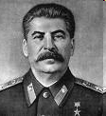

Architektura warstwowa – analogia

Slide 36
Plan wykładu
Sposoby transmisji
Techniki komutacji
Architektury warstwowe
Model ISO/OSI
Modele warstwowe – dyskusja
Podsumowanie

Slide 37
Model referencyjny ISO/OSI
Najważniejszym modelem warstwowym jest model OSI (ang. Open System Interconnection) opracowany w 1977 roku przez organizację standaryzującą ISO oznaczany jako ISO/OSI
Model ISO/OSI miał duży wpływ na rozwój protokołów sieciowych, a co za tym urządzeń sieciowych i oprogramowania
Jednak rozwiązania modelu ISO/OSI nie zostały nigdy wdrożone bezpośrednio do sieci komputerowych

Slide 38
Model referencyjny ISO/OSI
W pracach nad modelem ISO/OSI kierowano się następującymi zasadami:
Każda warstwa ma realizować właściwie zdefiniowane funkcje
Funkcje realizowane przez poszczególne warstwy powinny uwzględniać powszechnie realizowane standardy
Liczba warstw winna minimalizować ilość informacji przepływającej przez styki międzywarstwowe
Liczba warstw nie może być zbyt mała by wyraźnie różnych funkcji nie umieszczać w tej samej warstwie

Slide 39
Model referencyjny ISO/OSI
Warstwa aplikacji
Warstwa aplikacji
Warstwa prezentacji
Warstwa prezentacji
Warstwa sesji
Warstwa sesji
Warstwa transportowa
Warstwa transportowa
Warstwa sieciowa
Warstwa sieciowa
Warstwa sieciowa
Warstwa sieciowa
Warstwa łącza danych
Warstwa łącza danych
Warstwa łącza danych
Warstwa łącza danych
Warstwa łącza danych
Warstwa łącza danych
Warstwa fizyczna
Warstwa fizyczna
Warstwa fizyczna
Warstwa fizyczna
Warstwa fizyczna
Warstwa fizyczna
Kanał fizyczny
Kanał fizyczny
Kanał fizyczny

Slide 40
Warstwa fizyczna
Zapewnia przekaz ciągów bitów między dwiema lub wieloma urządzeniami połączonymi wspólnym medium fizycznym
Definiuje elektryczne i mechaniczne charakterystyki styku między urządzeniem danych użytkownika, a urządzeniem zakończenia łącza danych
Warstwa fizyczna może być realizowana za pomocą kabli miedzianych, światłowodów lub łączy radiowych
Urządzenie danych użytkownika często oznacza się jako DTE (ang. Data Terminal Equipment), a urządzenie realizujące komunikację jako DCE (ang. Data Communications Equipment)

Slide 41
Warstwa łącza danych
Opisuje metody niezawodnego przesyłania danych łączem transmisyjnym miedzy dwoma stacjami
Główne zadania tej warstwy to:
tworzenie ramek informacyjnych/sterujących
wyznaczanie ciągów kontrolnych
wykrywanie błędów (korygowanie)
generowanie ramek powiadomień
sterowanie dostępem do medium komunikacyjnego
Podstawowa jednostka danych w tej warstwie to ramka (ang. frame)
Przykładowe realizacje warstwy łącza danych to: HDLC, SDLC, Ethernet IEEE 802.3, WiFi IEEE 802.11, BlueTooth, WiMAX

Slide 42
Warstwa sieciowa
Warstwa sieciowa jest odpowiedzialna za wybór trasy między stacją źródłową a stacja docelową, wzdłuż której są przesyłane pakiety
Odpowiada też za ochronę sieci przed przeciążeniami
Podstawowa jednostka danych w tej warstwie to pakiet (ang. packet)
Protokoły warstwy sieciowej odpowiedzialne są za przeźroczyste przekazywanie informacji między sieciami o różnych standardach warstw niższych
W tym celu niezbędne są funkcje segmentacji i resegmentacji pakietów
Przykładowe protokoły tej warstwy to IP, ICMP

Slide 43
Warstwa transportowa
Warstwa transportowa jest pierwszą warstwą mającą nadzór nad całością połączenia między stacją źródłową i stacja docelową
Jej głównym zadaniem jest zapewnienie niezawodnego i przeźroczystego przekazu między stacjami końcowymi
Warstaw transportowa:
zapewnia podział informacji nadchodzących z warstwy sesji na mniejsze bloki
kontroluje poprawność transmisji
realizuje połączenia wirtualne
reguluje natężenie ruchu
rozpoznaje duplikaty pakietów
sprawdza poprawność adresowania
Przykładowe protokoły: TCP, UDP

Slide 44
Warstwa sesji
Warstwa sesji zapewnia środki do nawiązania i rozwiązania sesji oraz zarządzaniem połączeniem między dwoma procesami
Koordynuje wymianę informacji między rozproszonymi zadaniami (procesami)
Połączenie między procesami zwykle nazywane jest sesją
Sesja może służyć do realizacji połączenia ze zdalnym procesem w trybie z podziałem czasu lub do przesłania zbiorów między dwoma procesami

Slide 45
Warstwa prezentacji
Warstwa prezentacji zapewnia przekształcanie danych użytkownika do postaci standartowej stosowanej w sieci
Podstawowe zadania tej warstwy to:
szyfrowanie danych
kompresja danych
transformacja kodowa danych
Zagadnienia związane z warstwą prezentacji wynikają przede wszystkim z różnic sprzętowych komputerów specyfiki ich oprogramowania

Slide 46
Warstwa aplikacji
Warstwa zastosowań (aplikacji) zapewnia obsługę użytkownika w dostępie do usług oferowanych przez środowisko OSI (transmisja plików, dostęp od zdalnych baz danych, zdalny terminal, zdalne obliczenia, poczta)
Porozumiewające się programy użytkowe określają format wymienianych informacji i reguły postępowania przy ich odbiorze
Ponadto w zakres warstwy aplikacji wchodzą zagadnienia związane z rozdziałem zadań na poszczególne komputery

Slide 47
Model odniesienia dla sieci LAN - standard IEEE 802

Slide 48
Inne model warstwowe
TCP/IP – 4 warstwy, opracowany przez IETF
SNA (ang. Systems Network Architecture) – 7 warstw, opracowany przez IBM
DNA (ang. Digital Network Architecture) – 7 warstw, opracowany przez DEC
ATM (ang. Asynchronous Transfer Mode) – 7 warstw, opracowany przez ITU, ATM Forum
Architektury sieciowych systemów operacyjnych (np. Microsoft Windows, Novell NetWare)

Slide 49
Plan wykładu
Sposoby transmisji
Techniki komutacji
Architektury warstwowe
Model ISO/OSI
Modele warstwowe – dyskusja
Podsumowanie

Slide 50
Modele warstwowe – dyskusja (1)
Warstwa 4
Warstwa 4
Warstwa 3
Warstwa 3
Warstwa 2
Warstwa 2
Warstwa 1
Warstwa 1
Kanał fizyczny

Slide 51
Modele warstwowe – dyskusja (2)
Warstwa 4
Warstwa 4
Warstwa 3
Warstwa 3
Warstwa 2
Warstwa 2
Warstwa 1
Warstwa 1
Kanał fizyczny

Slide 52
Modele warstwowe – wady
Narzut informacyjny – każda warstwa dodaje informacje sterujące, które w niektórych przypadkach dublują się (np. adresy)
Dostępna przepustowość dla użytkownika jest mniejsza niż fizyczna przepustowość łącza
Dodatkowe opóźnienia spowodowane potrzebą przetwarzania kolejnych warstw
Utrudnione zarządzanie – należy zarządzać różnymi warstwami

Slide 53
Modele warstwowe – zalety
Możliwość współpracy różnych technologii w poszczególnych warstwach – jedynie należy odpowiednio zdefiniować styki między warstwami
Łatwiejszy rozwój nowych rozwiązań, technologii i protokołów sieciowych dzięki separowaniu poszczególnych funkcji
Nic lepszego nie wymyślono ☺

Slide 54
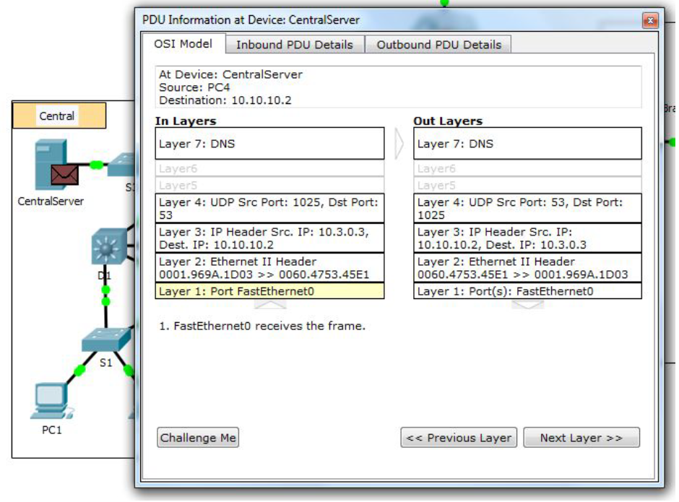
Model warstwowy – Cisco PT

Slide 55
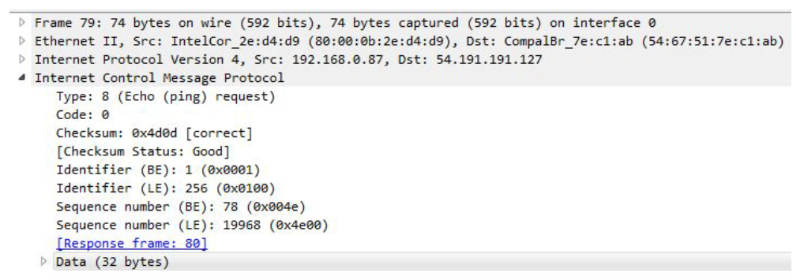
Narzut informacyjny - przykład
c:\>ping netacad.com
Pinging netacad.com [54.191.191.127] with 32 bytes of data:
Reply from 54.191.191.127: bytes=32 time=213ms TTL=39
Reply from 54.191.191.127: bytes=32 time=214ms TTL=39
Reply from 54.191.191.127: bytes=32 time=210ms TTL=39
Reply from 54.191.191.127: bytes=32 time=211ms TTL=39

Slide 56
Plan wykładu
Sposoby transmisji
Techniki komutacji
Architektury warstwowe
Model ISO/OSI
Modele warstwowe – dyskusja
Podsumowanie

Slide 57
Podsumowanie
Dane/informacje w sieciach komputerowych mogą być przesyłane na różne sposoby
Najczęściej stosowana jest technika komutacji pakietów
Aby zapewniać współpracę różnorodnego sprzętu komputerowego, technologii sieciowych oraz oprogramowania działanie sieci komputerowej opisuje się za pomocą architektur sieciowych opierających się strukturze warstwowej
Przykładem takiej architektury jest siedmiowarstwowy model ISO/OSI oraz czterowarstwowy model TCP/IP
Następny wykład: Model TCP/IP

